Slide 1
BEM
Que es BEM
Uso

Slide 2
¿Que es BEM?
Es una metodología que permite escribir selectores CSS de forma más rápida y sin tener que repetir el código.

Slide 3
Ventajas
Permite la reutilización y evita reutilizacion.
Anáde especificidad consistete a todo el proyecto.
Aumenta la independencia de tu código.

Slide 4
Block
Element
Modifier

Slide 5
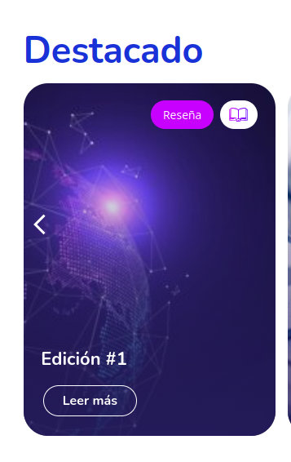
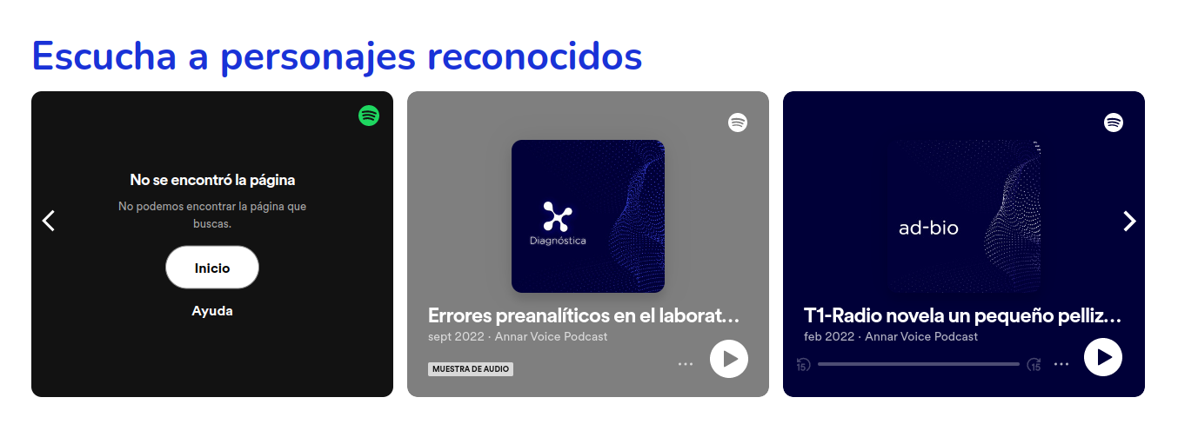

Block
Es cualquier componente independiente que podemos reutilizar en cualquir parte de la pagina.
Slider
card
Header

Slide 6
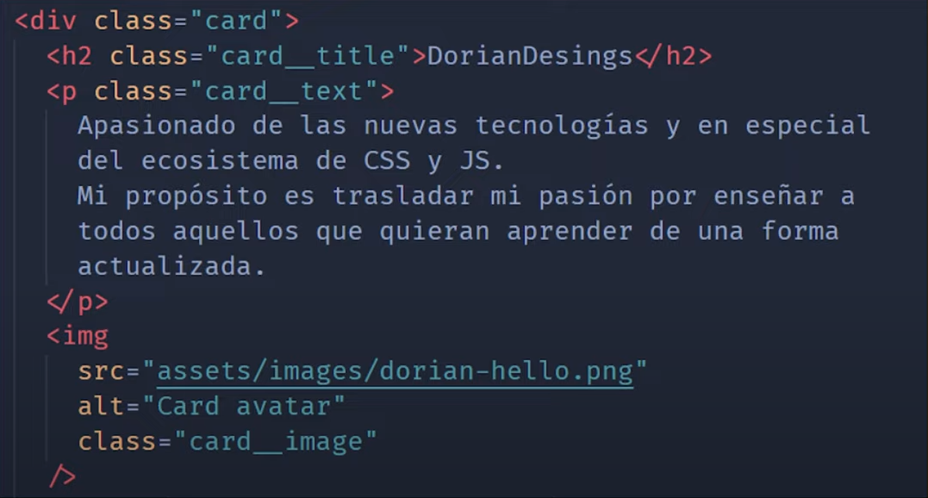

Element
Son las piezas o partes que conforman nuestreo bloque

Slide 7
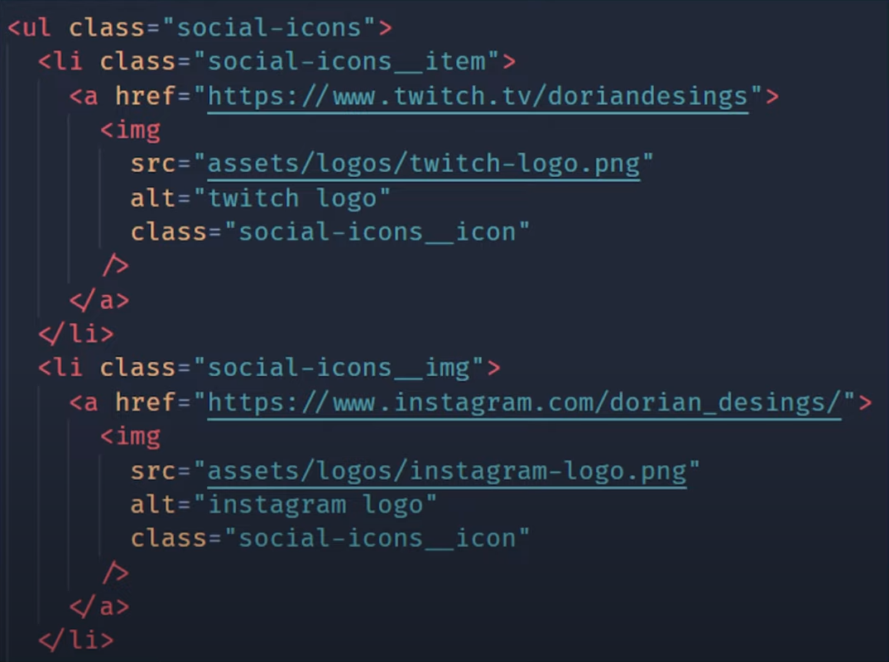
Element
Son las piezas o partes que conforman nuestreo bloque

Slide 8



Modifier
Permite hacer una variante de un bloque o elemento

Slide 9

Modifier
Permite hacer una variante de un bloque o elemento

